Slide 1
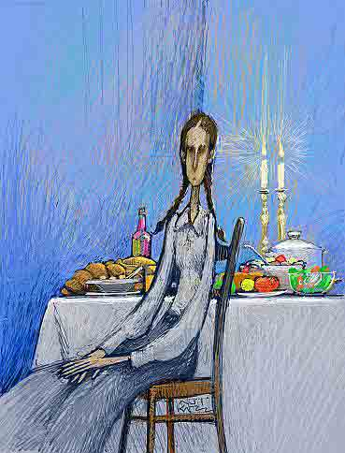
TRANSTORNOS ALIMENTARES
Luiz Rath
Médico Psiquiatra
Coordenador do AMBULATÓRIO DE TRANSTORNOS ALIMENTARES DA RESIDENCIA MÉDICA EM PSIQUIATRIA
IPQ-SC / HU

Slide 2
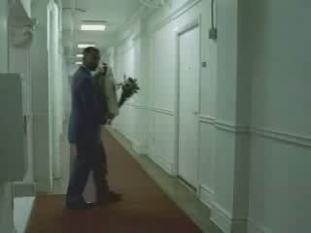

Slide 3


Slide 4
TRANSTORNO ALIMENTAR
Padrão persistente e disfuncional de alimentação ou comportamento dietético, associado a sofrimento emocional, físico e interpessoal.

Slide 5
TRANSTORNOS ALIMENTARES
Anorexia Nervosa 0,5%
Bulimia Nervosa 1%
Transtorno Alimentar não Especificado TANE 2,5 - 5%
.

Slide 6
OUTROS TRANSTORNOS ALIMENTARES
Dismorfia Muscular (Vigorexia)
Transtorno da Compulsão Alimentar Periódica (TCAP)
Síndrome do Comer Noturno
Ortorexia

Slide 7
Trechos de
Reportagem Canal Chileno
Universidad Católica

Slide 8


Slide 9


Slide 10


Slide 11
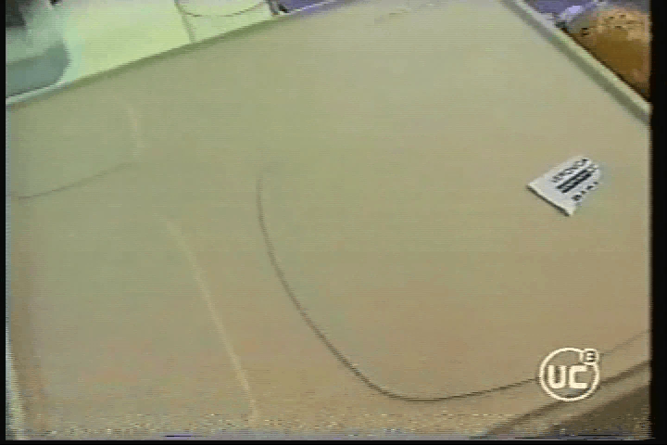

Slide 12
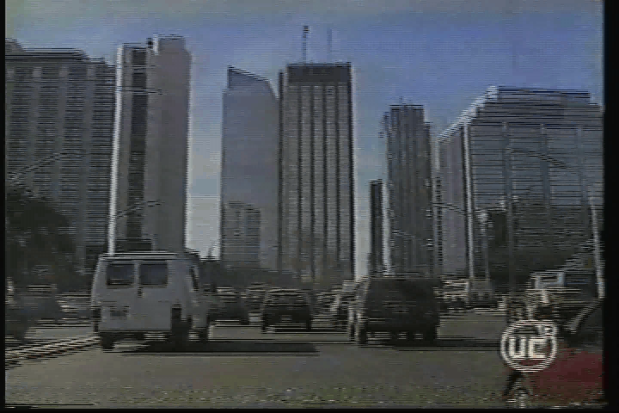

Slide 13
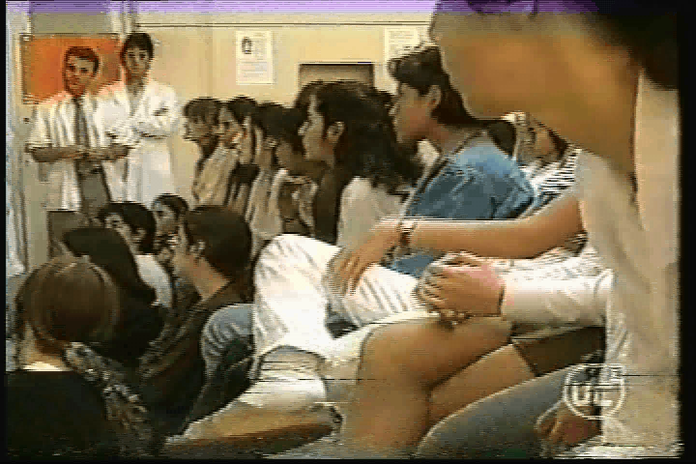

Slide 14
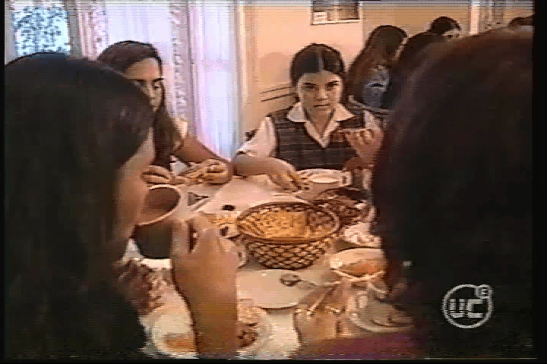

Slide 15
Etiologia dos Transtornos Alimentares
Fatores Socioculturais
Fatores Familiares
Fatores Individuais

Slide 16
Fatores Socioculturais
Mudança dos padrões de beleza
O processo de globalização
Novo papel social da mulher

Slide 17
Fatores Familiares
Por si só não são suficientes – necessária vulnerabilidade biológica e/ou psicológica
Foco da família na aparência e realização parece mais importante que conflitos ou coesão familiar
Dificuldades de separação-individuação nas famílias de anoréxicas (Hilde Bruch-1988)
Bulímicas descrevem suas famílias como perturbadas, desorganizadas, com falta de afeto e cuidados

Slide 18
Fatores Individuais
Experiências traumáticas (“bullying”, abuso sexual)
Personalidade
  AN restritiva: perfeccionismo, inibição, rigidez, obsessividade
  BN e AN purgativa: impulsividade, instabilidade emocional
Genética:genes tem influência na AN (cromossomo1) e na BN (cromossomo 10 e 14)

Slide 19
Anorexia Nervosa
Epidemiologia
Prevalência 0,3%
1 homem : 10 mulheres
Rara em culturas orientais
Mais freqüente na raça branca

Slide 20
ANOREXIA NERVOSA
Quadro Clínico
Perda acentuada de peso (15% abaixo do esperado ou IMC ≤ 17,5)
Distorção da imagem corporal
Transtorno endócrino generalizado envolvendo o eixo hipotalâmico–hipofisário-gonadal (amenorréia e nos homens impotência e ↓ libido)

Slide 21
ANOREXIA NERVOSA
Quadro Clínico
Fator estressante - Influência familiar
Ideal cultural de magreza
Dieta restritiva e persistente (em geral de carboidratos)
Preocupação exclusiva com dietas, comida, peso, forma corporal, calorias

Slide 22
ANOREXIA NERVOSA
Tipos
Tipo Restritivo:
Somente restrição alimentar progressiva em qualidade e quantidade
Tipo Bulímico:
Além da restrição, orgias alimentares periódicas seguidas de comportamentos compensatórios inadequados

Slide 23
ANOREXIA NERVOSA
Quadro Clínico
Negação da gravidade das complicações físicas
Ausência de inquietude com a doença
Isolamento social e familiar
Piora da desnutrição
Letalidade de 10 a 20%

Slide 24
ANOREXIA NERVOSA Complicações Clínicas
Cardiovasculares
  Diminuição da força contrátil
  Bradicardia
  Hipotensão arterial
  Alterações eletro-cardiográficas
  Capacidade de exercício diminuída
  Falência cardíaca, agravada por realimentação abrupta

Slide 25
ANOREXIA NERVOSA Complicações Clínicas
Renais
  Diminuição do nitrogênio ureico pela inanição
  Diminuição da filtração glomerular por comportamento compensatório inadequado
  Danos tubulares pela desidratação e hipocalemia crônicas

Slide 26
ANOREXIA NERVOSA Complicações Clínicas
Dermatológicas e visuais
  Palidez, pele seca, áspera e descamativa; unhas e cabelos quebradiços; calosidades nos dorsos das mãos (sinal de Russel)
  Catarata, atrofia do nervo óptico e degeneração da retina

Slide 27
ANOREXIA NERVOSA Complicações Clínicas
Endocrinológicas
  Amenorréia
  Regressão das mamas
  Perda parcial dos pelos pubianos
  Dificuldade ou incapacidade de ovulação
  Infertilidade
  Aumento de cortisol plasmático

Slide 28
ANOREXIA NERVOSA Complicações Clínicas
Ósseas
  Diminuição ou suspensão do crescimento linear
  Osteoporose (por vezes irreversível)
  Fraturas patológicas (risco 7X maior)

Slide 29
ANOREXIA NERVOSA Complicações Clínicas
Gastroenterológicas
  Constipação
  Retardamento do esvaziamento gástrico, distensão abdominal
  Alterações do paladar
  Esofagites, sangramentos, regurgitação reflexa
  Dilatação gástrica, necrose e perfuração

Slide 30
ANOREXIA NERVOSA Complicações Clínicas
Hematológicas
  Leucopenia e anemia
  VHS baixa
Odontológicas
  Aumento das glândulas parótidas
  Erosão do esmalte dental

Slide 31
BULIMIA NERVOSA
Epidemiologia
Prevalência: 1%
90% são mulheres
Estimativas pobres (vergonha e peso normal)

Slide 32
BULIMIA NERVOSA
Quadro Clínico
Peso normal ou discreto sobrepeso
Ingestão de grandes quantidades de alimentos em curto período (ex: em 2 horas)
Sentimento de falta de controle
Comportamentos compensatórios inadequados
Gatilho geralmente é um regime para perda de peso

Slide 33
BULIMIA NERVOSA
Complicações Clínicas
Fadiga
Epigastralgia
Diarréia ou constipação
Desidratação
Aumento das glândulas parótidas
Dor e distenção abdominal
Irregularidade menstrual
Sudorese e taquicardia
Erosão dental

Slide 34
TRATAMENTO
Abordagem Atual
Exige equipe multidisciplinar integrada
Endocrinologista
Nutricionista
Psicoterapeutas
Psiquiatra

Slide 35
TRATAMENTO
Abordagem Atual
Avaliação clínica completa
Avaliação e correção dos hábitos alimentares
Psicoterapia individual ou em grupo (TCC)
Abordagem psico-educacional do grupo familiar

Slide 36
Abordagem
Cognitivo-comportamental

Slide 37
CRENÇAS NUCLEARES
PRESSUPOSTOS
SUBJACENTES
SITUAÇÃO
PENSAMENTOS
AUTOMÁTICOS
REAÇÕES
EMOCIONAIS
FÍSICAS
BECK, 1995
COMPORTAMENTAIS

Slide 38
CRENÇAS NUCLEARES
Não tenho valor
PRESSUPOSTOS
SUBJACENTES
SITUAÇÃO
PENSAMENTOS
AUTOMÁTICOS
REAÇÕES
EMOCIONAIS
FÍSICAS
COMPORTAMENTAIS

Slide 39
CRENÇAS NUCLEARES
Não tenho valor
PRESSUPOSTOS
SUBJACENTES
Se emagrecer terei valor
SITUAÇÃO
PENSAMENTOS
AUTOMÁTICOS
REAÇÕES
EMOCIONAIS
FÍSICAS
COMPORTAMENTAIS

Slide 40
CRENÇAS NUCLEARES
Não tenho valor
PRESSUPOSTOS
SUBJACENTES
Se emagrecer terei valor
SITUAÇÃO
PENSAMENTOS
AUTOMÁTICOS
REAÇÕES
Refeição
EMOCIONAIS
FÍSICAS
COMPORTAMENTAIS

Slide 41
CRENÇAS NUCLEARES
Não tenho valor
PRESSUPOSTOS
SUBJACENTES
Se emagrecer terei valor
SITUAÇÃO
PENSAMENTOS
AUTOMÁTICOS
REAÇÕES
Refeição
Se comer viro uma baleia
EMOCIONAIS
FÍSICAS
COMPORTAMENTAIS

Slide 42
CRENÇAS NUCLEARES
Não tenho valor
PRESSUPOSTOS
SUBJACENTES
Se emagrecer terei valor
SITUAÇÃO
PENSAMENTOS
AUTOMÁTICOS
REAÇÕES
Refeição
Se comer viro uma baleia
EMOCIONAIS
Medo
FÍSICAS
COMPORTAMENTAIS

Slide 43
CRENÇAS NUCLEARES
Não tenho valor
PRESSUPOSTOS
SUBJACENTES
Se emagrecer terei valor
SITUAÇÃO
PENSAMENTOS
AUTOMÁTICOS
REAÇÕES
Refeição
Se comer viro uma baleia
EMOCIONAIS
Medo
FÍSICAS
Tremor
COMPORTAMENTAIS

Slide 44
CRENÇAS NUCLEARES
Não tenho valor
PRESSUPOSTOS
SUBJACENTES
Se emagrecer terei valor
SITUAÇÃO
PENSAMENTOS
AUTOMÁTICOS
REAÇÕES
Refeição
Se comer viro uma baleia
EMOCIONAIS
Medo
FÍSICAS
Tremor
COMPORTAMENTAIS
Evitação/Purgação

Slide 45
Principais Crenças Distorcidas comuns à AN e BN
O valor pessoal depende diretamente da forma e do peso do corpo
Emagrecer é o principal caminho para resolver todos os problemas
Qualquer coisa, menos engordar!
Devo emagrecer!

Slide 46
“Sinceramente desejo que ......... tenha uma morte violenta nos próximos dias.”

Slide 47
TCC para Bulimia Nervosa
Reestruturação cognitiva para crenças distorcidas
  Alimentação, peso e forma do corpo
Técnicas de exposição para crescente aceitação do peso e forma
Treinamento na prevenção de recaídas

Slide 48
TCC para Anorexia Nervosa
Metas:
  Motivar para o tratamento
  Estabelecer bom vínculo
    Priorizar objetivos da paciente
  Reduzir a restrição alimentar:
    De forma gradual
    3 refeições + 2 lanches por dia
  Introduzir o Diário Alimentar
  Reintroduzir alimentos “proibidos”

Slide 49
TCC para Anorexia Nervosa
Metas:
  Lidar com sinais de fome e saciedade
  Supervisão durante e após as refeições
  Corrigir crenças distorcidas em relação ao apetite
  Monitoração semanal do peso
  Abordar insatisfação com a imagem corporal

Slide 50
Abordagem
Farmacológica

Slide 51
Anorexia Nervosa
Abordagem farmacológica – controversa
Considerar:
Fluoxetina 60mg/dia
Olanzapina 2,5 a 10mg/dia
Benzodiazepínicos
Gluconato de Zn 100mg/dia

Slide 52
Bulimia Nervosa
Considerar um dos seguintes:
Fluoxetina 60mg/dia
Imipramina até 300mg/dia
Sertralina até 100mg/dia
Fluvoxamina 100mg/dia

Slide 53
Transtorno da Compulsão Alimentar Periódica
Considerar um dos seguintes:
Topiramato 50 a 200mg/dia
Fluoxetina 20 a 80mg/dia
Sertralina 50 a 200mg/dia
Fluvoxamina 50 a 300mg/dia

Slide 54
Critérios para Hospitalização
Ausência de motivação
Perda rápida e contínua de peso
Peso menor que 75% do esperado
IMC abaixo de 13 ou 14
Instabilidade metabólica importante

Slide 55
Critérios para Hospitalização
Outras condições:
Interromper comportamentos inadequados
excessivos
Complicações psiquiátricas associadas
Confrontar a negação da doença

Slide 56
Abordagem
Nutricional

Slide 57
Papel da Nutricionista
Desmistificar crenças (educação nutricional)
Traçar metas
Buscar soluções alternativas
Propor pequenos acordos
Análise do diário alimentar

Slide 58
Monitoramento Alimentar
Diário Alimentar
HORA | ALIMENTOS/ BEBIDAS INGERIDOS | LOCAL | PENSAMENTOS | SENTIMENTOS | PURGAÇÃO
21:00 | 2 PACOTES DE BISCOITO RECHEADO | QUARTO | “AGORA JÁ DETONEI O TRATAMENTO, SOU A PIOR DAS MULHERES, UM LIXO” | TRISTEZA, NOJO | VÔMITO

Slide 59
Orientação Nutricional na Anorexia Nervosa
Focada na reabilitação do estado nutricional
Plano alimentar individualizado
Nutrição enteral e parenteral (exceção)
Monitoramento da síndrome da realimentação (hipofosfatemia grave, quedas de K e Mg, intolerância à glicose, disfunção gastrintestinal, arritmias cardíacas, retenção hídrica)

Slide 60
Orientação Nutricional na Bulimia Nervosa
Focada na interrupção do ciclo da bulimia
Ingestão calórica (manutenção do peso e prevenir a fome)
Redescobrir “o que é fome”
Perda de peso só após estabilização do comportamento alimentar

Slide 61
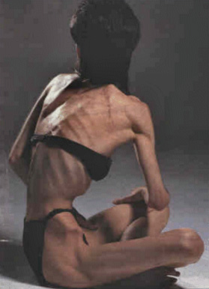
rathluiz@gmail.com

